Slide 1

GeoServer desde su API REST
Jornadas de SIG Libre – 7 y 8 de Junio de 2018, Girona

Slide 2


Micho García
@michogar
micho.garcia@geomati.co

Slide 3

1
¿Qué es REST?

Slide 4




¿Qué es REST?
REST

Slide 5
¿Dame todas las freguesias del concelho Alvito?

Slide 6
Está orientado a recursos no a acciones, nombres en vez de verbos

Slide 7
curl -d '{concelho: "Alvito"}' -H "Content-Type: application/json" -X POST
https://sigims.edia.pt/mapapesquisaprediobeneficiario/js/application/mapapesquisaprediobeneficiario/widget/webService/PredioWebService.asmx/GetFreguesia

Slide 8
curl -H "Accept: application/json" -X GET
https://sigims.edia.pt/mapapesquisaprediobeneficiario/js/application/mapapesquisaprediobeneficiario/widget/webService/PredioWebService.asmx/freguesias

Slide 9
curl -H "Accept: application/json" -X GET
https://sigims.edia.pt/mapapesquisaprediobeneficiario/js/application/mapapesquisaprediobeneficiario/widget/webService/PredioWebService.asmx/concelhos/alvito/freguesias

Slide 10
Acciones determinadas por el protocolo HTTP
GET
POST
PUT
DELETE

Slide 11
curl -d '{concelho: "Alvito"}' -H "Content-Type: application/json" -X POST
https://sigims.edia.pt/mapapesquisaprediobeneficiario/js/application/mapapesquisaprediobeneficiario/widget/webService/PredioWebService.asmx/GetFreguesia

Slide 12
curl -H "Accept: application/json" -X GET
https://sigims.edia.pt/mapapesquisaprediobeneficiario/js/application/mapapesquisaprediobeneficiario/widget/webService/PredioWebService.asmx/concelho/alvito/freguesias

Slide 13
Tipos MIME
application/json
application/xml
application/atom+xml
text/html
application/gml+xml

Slide 14
Códigos de Estado
200
202
404
403
500

Slide 15
Reutilización de conceptos de la WWW para desarrollo de servicios web

Slide 16
2
¿API REST en GeoServer?

Slide 17

¿API REST en GeoServer?
REST

Slide 18
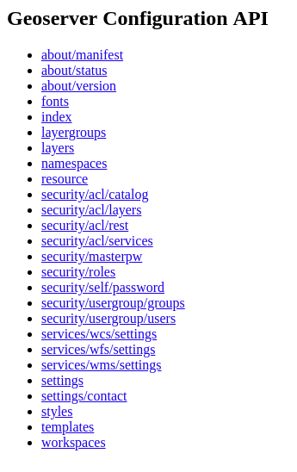
geoserver/rest

Slide 19
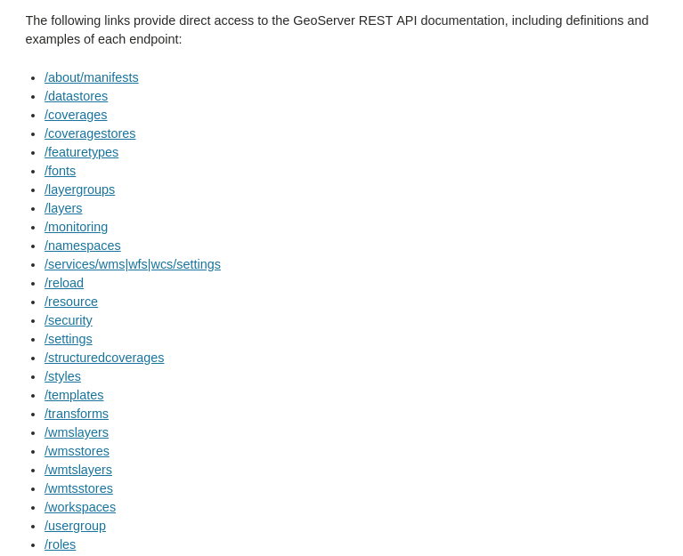
http://docs.geoserver.org/stable/en/user/rest/

Slide 20
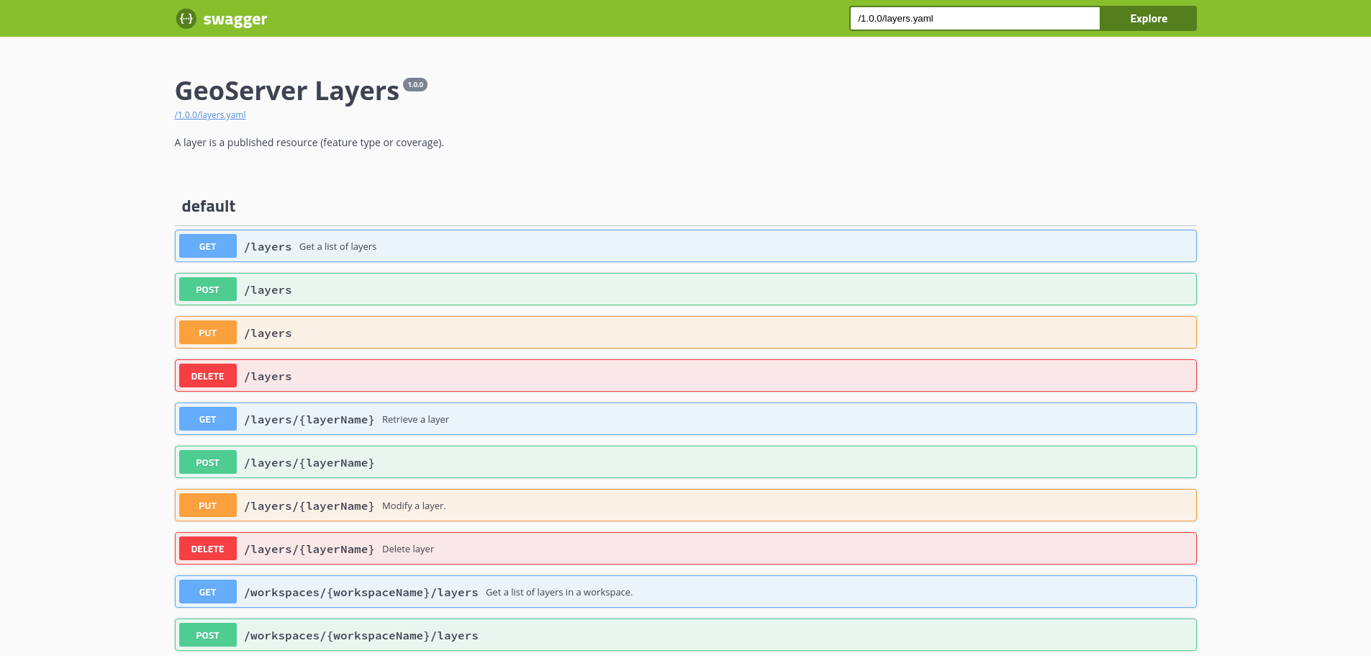

Slide 21




Slide 22
3
Algunos ejemplos

Slide 23

Gracias por vuestra atención.

